Slide 1
Нейронаука в 7 техноукладе
Тенденции к избавлению от посредников (машинный интерфейс, импланты и т.п.) – wireless technology
Тенденции к снижению вредности производства – green technology
Тенденции к экономичности и скорости освоения технологии – smart technology
Готовим Семантизаторов опыта
Notes:
http://www.glazev.ru/econom_polit/270/ http://www.energoinform.org/pointofview/prohorov/7-tech-structure.aspx

Slide 3
Искусство (музыка) и нейронаука
Многовековые технологии контроля тела и сознания:
Работа с дыханием, координацией, моторикой
Абстрактное мышление, решение изобретательских задач, композиция
Управление вниманием, мышлением
Дисциплина восприятия (время, частота, тембр, пространство, уровень сигнала, шумы)
Коллективные практики (усреднение)

Slide 4
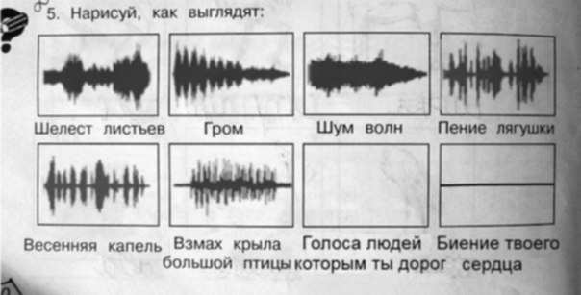

Slide 5
Существующая ситуация
Школьников тянет к искусству больше, чем к науке: «одни гитаристы в стране, заводы стоят»
Используемые практики учреждений искусства (и худ. образования) не в состоянии показать (не спекулятивно, а непосредственно) связь между искусством и наукой, в результате готовятся либо кадры для сферы искусства (потенциальные безработные), либо любители музыки, неспособные применить полученные навыки в иных сферах
Пилотные проекты в России часто основаны на импортных технологиях (нелокализованы)

Slide 6
Проект «Наука музыки: Нейро»
Часть более общего проекта по продвижению естественно-научных методов при помощи искусства
Новый подход к дополнительному образованию в сфере искусства (не даем специальность, а развиваем навыки)
Массовый интерактивный лекторий-факультатив для школьников (5-11 кл.)
На базе филармонии (зал+звук+свет+коллективы)
Полностью русифицирован, но основан на глобальном знании (культуры Запада, Востока)

Slide 7
Учебная среда: дизайн
Нет пререквизитов: любой уровень
Сайт проекта с заданиями, примерами, материалами
Группа в соцсетях для общения +
Очные занятия 1 раз в месяц на 200-300 человек (отбор школьников + билеты как гарантия посещения). Делятся на 10-15 групп.
Занятия в течение учебного года (5-6 занятий)
Конкурс групповых проектов в конце курса (2-3 чел.)
Конвент в конце курса, где победители конкурса делятся достижениями (городской отчетный концерт)

Slide 8
Учебный план (5 занятий + проект)
Явления, ощущения и восприятие: каналы, шум, пороги, ошибки
Музыка как язык и среда разработки: запись, описание, общение, абстрагирование
Технологии музыкального восприятия (с примерами)
Понятие о машинном обучении и нейронных сетях (на примере живой сети – оркестра)
Технологии создания нейросистем
Проект: «Музыка для жизни» (проекты нейросистем для решения актуальных проблем)

Slide 9
Пример схемы занятия (1)
Как отражается вибрация в органах чувств (описание – голосование по группам)
Звуковые иллюзии и ошибки восприятия (лестницы, ускорения – Шеппард и др.)
Порог восприятия и умение сознательной дифференциации (влияние среды и концентрации)
Распознавание и упорядочивание звукового опыта (создание собственных систем записи)

Slide 10
ЗУН в итоге
З: Нейросети, большие данные, многомерные пространства, каналы восприятия, шум, порог, ошибки
У: контроль пороговых ощущений, распознание и анализ звуковых ощущений, построение нейросистем
Н: быстрая фиксация и упорядочение опыта, дыхание
Notes:
ЗУН = знания, умения, навыки

